Slide 1
СИНОНИМЫ
5 класс

Slide 2
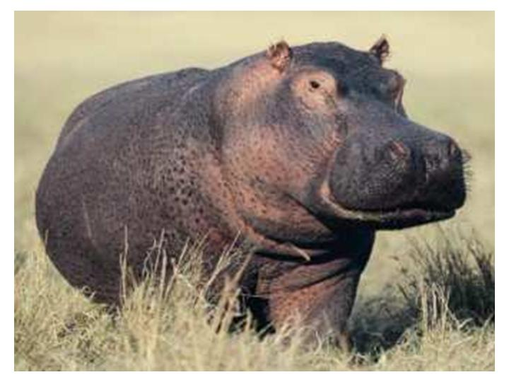

Slide 3
1.…… - крупное травоядное млекопитающее относится к отряду парнокопытных.
2. В реках Африки можно часто встретить …….

Slide 4
Выпишите слова одной и той же части речи,
которые обозначают одно и то же, но
могут отличаться оттенками
лексического значения.
Вьюга снежная, пурга,
Напряди нам пряжи,
Взбей пушистые снега,
Словно пух лебяжий.
Вы, проворные ткачи –
Вихри и метели,
Дайте радужной парчи
Для косматых елей.

Slide 5
Вьюга – снежная буря, сопровождаемая
ветром, заставляющим снег носиться,
кружиться в воздухе.
Пурга – сильная снежная буря на
открытых пространствах.
Метель – снежная буря, сопровождаемая
сильным ветром в одном направлении.
Вихрь – порывистое круговое движение
ветра.
Буря – ненастье с сильным разрушитель-
ным ветром.

Slide 6
Вьюга
Пурга
Метель
Вихрь
Буря
СИНОНИМЫ

Slide 7
СИНОНИМЫ – слова одной и той же
части речи, которые обозначают одно
и то же, но отличаются оттенками
лексического значения и употреблением
в речи.

Slide 8
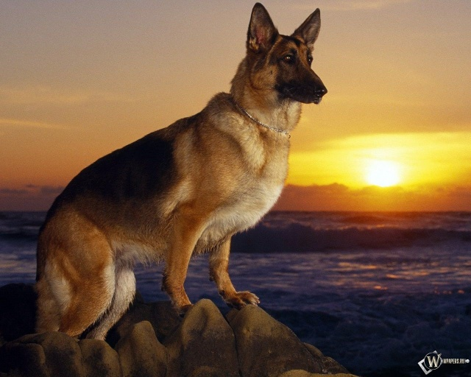
Подберите к существительному синоним
мужского рода и составьте с данными словами
распространённые предложения
СОБАКА
ПЁС

Slide 9
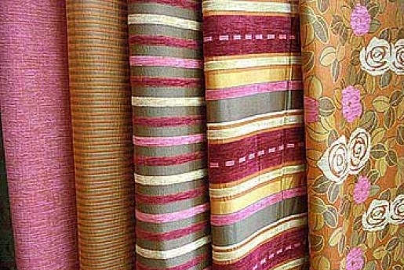
Подберите к существительному синоним
мужского рода и составьте с данными словами
распространённые предложения
ТКАНЬ
МАТЕРИАЛ

Slide 10
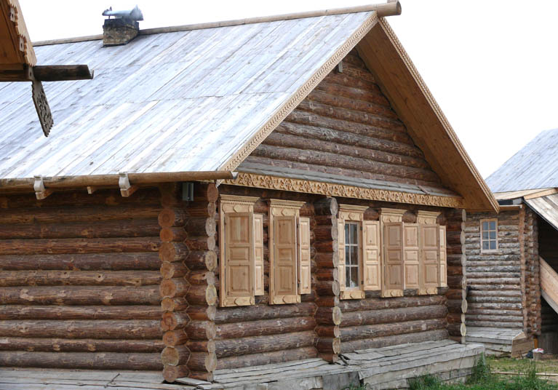
Подберите к существительному синоним
мужского рода и составьте с данными словами
распространённые предложения
ИЗБА
ДОМ

Slide 11
Подберите к существительному синоним
мужского рода и составьте с данными словами
распространённые предложения
ДИСКУССИЯ
СПОР

Slide 12
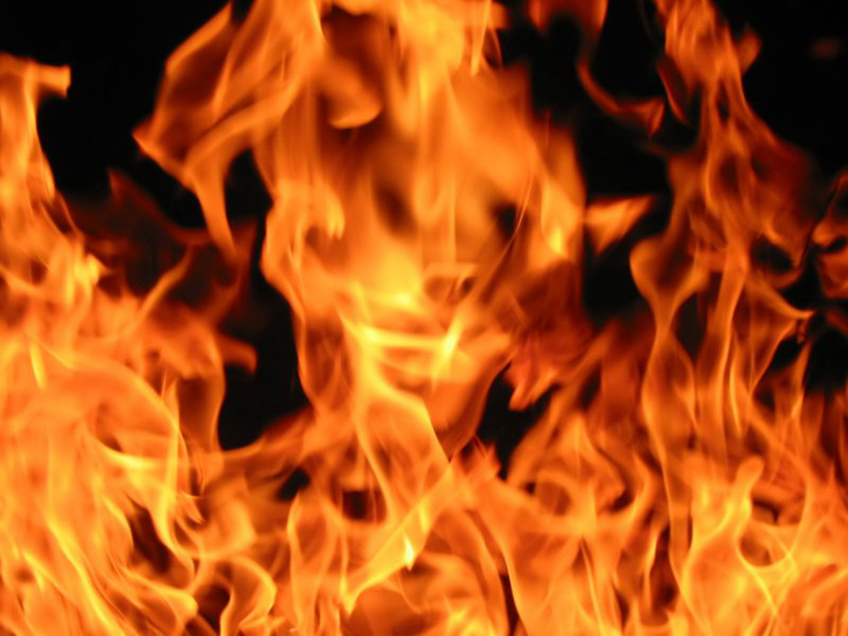
Подберите к существительному синоним
мужского рода и составьте с данными словами
распространённые предложения
ПЛАМЯ
ОГОНЬ

Slide 13
Найдите лишнее слово
1.Огонь, дым, пламя
3.Лошадь, конница, кавалерия
4.Бросать, кидать, ловить
5.Ураган, дождь, буря
6.Шалун, тихоня, озорник

Slide 14
У бабушки и дедушки был красивый большой дом. Большую территорию участка охранял большой пёс по кличке Север. Он жил в очень большой будке, которую построил для него дедушка.

Slide 15
У бабушки и дедушки был красивый большой дом. Большую территорию участка охранял большой пёс по кличке Север. Он жил в очень большой будке, которую построил для него дедушка.

